Slide 1


POWER BI
1ra semana

Slide 2



Programa de
alfabetización
digital
en articulación con instituciones públicas y privadas.
skill

Slide 3



Alejandro Gómez-Sánchez Vergaray
Soy desarrollador de Power BI y analista senior en Métrica 23.
He desarrollado y construido dashboards en Power BI, y liderado el análisis de la captación de prospectos para proyectos de Latinoamérica.
/alejandroarturogómezsánchezvergaray/
agomezsanchez@metrica23.com

Slide 4

01
INTRODUCCIÓN

Slide 5


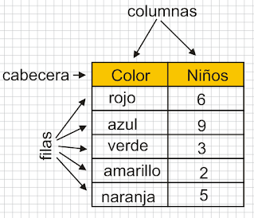

Es una PLATAFORMA COMPLETA de inteligencia de negocios. Es el puente entre los datos e informes analíticos.
Objetivo: facilitarle la vida a la gente
“Yo no se de bases de datos”
Si vienes de Excel te vas a sentir en casa
Power BI hace mucho por ti, pero estúdialo
No tienes que tener conocimiento previo, basta con que sepas de tu gestión.
Todo se convierte en tablas, con filas y columnas, y esas tablas son las que trabajas en los gráficos.
Tienes que aprender, formarte, entrenarte. Hay muchas guías gratuitas de Microsoft en español. Se puede crecer mucho.
No necesitas tener un conocimiento y experiencia ni de lenguaje de programación ni de estructura de datos (si lo sabes, te ayuda, claro)

Slide 6


Puente entre mundo técnico (gestión de datos) y mundo de negocios (finanzas, contabilidad, etc)
Es como un castillo de arena
según Ana María Bisbé York
Power BI:
Traer datos (más de 170 opciones).
Limpiar datos que sobran.
Dar forma y estructura que queremos que tenga nuestro modelo (con DAX que es lenguaje analítico).
Visualización (gráficos).
Castillo en la playa:
Traer la arena
Limpiar arena que sobre
Formar bloques de la forma que necesitamos para nuestro castillo
Armar castillo: Hacer camino de piedritas, colocar la puerta, etc.

Slide 7



Power BI es para todo el mundo
39 años
35 años
7 años
- No es herramienta de visualización
- No es solo hacer clics por todos lados
- Hay que preparar modelo, lo tienes que hacer tú, Power BI no te lo va a hacer.
- Con un modelo bien creado, Power BI será tu mejor amigo.
Si eres absolutamente nuevo, si has estudiado bioquímica, periodismo, si eres artista y te encuentras con la necesidad de analizar datos: Power BI es para ti.

Slide 8

¿Qué es Power BI?
Es una herramienta creada por Microsoft para ayudar a analistas y directivos a crear informes y cuadros de mando.
En la actualidad el tratamiento y visualización de datos es una necesidad creciente para empresas y estructuras organizativas.
Power BI responde a esta necesidad ya que permite crear informes analiticos con alto nivel de interactividad y dinamismo.

Slide 9
Listo para modelado extensivo y analítico en tiempo real, así como para programación de usuarios.
Es una herramienta robusta y de grado empresarial que puede ser el motor de la toma de decisiones
Permite convertir orígenes de datos y no relacionados en un modelo coherente
Es una colección de servicios de software, aplicaciones y conectores
Para visualizar y descubrir detalles analíticos, de forma sencilla y rápida

Slide 10

02
PARTES DE POWER BI

Slide 11
COMPONENTES DE POWER BI
01
02
03
POWER BI DESKTOP
SERVICIO POWER BI
POWER BI MOBILE
Aplicación de escritorio Windows
Que funciona como SaaS (Software as a Service) en línea
Aplicaciones móviles en Windows Phone, tablets, iOS y dispositivos Android.
LOS 3 UNIDOS SIRVEN PARA CREAR, COMPARTIR Y DESCUBRIR DETALLES DE NEGOCIO

Slide 12
COMPONENTES DE POWER BI
01
02
03
POWER BI DESKTOP
SERVICIO POWER BI
POWER BI MOBILE
Aplicación de escritorio Windows
Que funciona como SaaS (Software as a Service) en línea
Aplicaciones móviles en Windows Phone, tablets, iOS y dispositivos Android.
FUNCIONES
Para traer datos y crear informes
Para compartir informes, crear nuevas visualizaciones y paneles
Para consumir los informes y cuadros de mando creados por las 2 anteriores
Los informes se pueden compartir desde el servidor de informes

Slide 13

03
FASES DE TRABAJO

Slide 14
MODELAR
COMPARTIR
IMPORTAR
VISUALIZAR

Slide 15
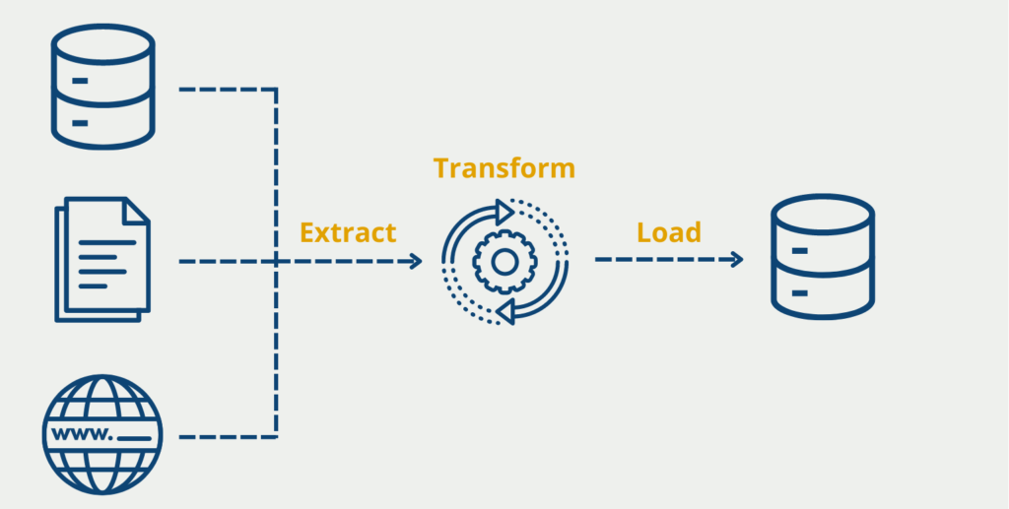
Proceso ETL

Slide 16


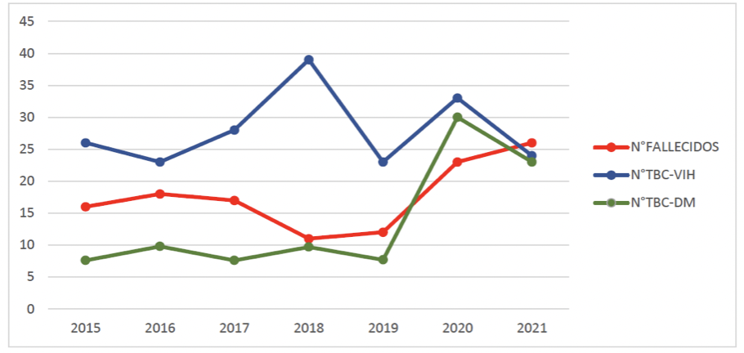


Proceso ETL

Slide 17
Temario
Nivel básico
E
Sesión | Temario
Semana 1 Introducción, extracción de datos y primeros gráficos | Introducción, componentes, fases de trabajo
 | Entorno de trabajo en Power BI Desktop
 | Instalar Power BI Desktop
 | Obtención de datos: Excel
 | Obtención de datos: delimitados (Txt o Csv)
 | Obtención de datos: desde web
 | Obtención de datos: JSON
 | Obtención de datos: Crear tablas
 | Obtención de datos: desde One Drive
 | Desarrollo de gráficos I (Barras, anillos y tablas)
 | Tarjetas y filtros
 | Proyecto I
T
L

Slide 18
Temario
Nivel básico
E
Sesión | Temario
Semana 2 Transformación de datos | Combinar y dividir columnas
 | Crear y utilizar parámetros
 | Importar datos desde carpetas
 | Combinar consultas
 | Integrar datos anexando consultas
 | Referenciar versus duplicar consultas
 | Agrupar filas para crear agregados
 | Dinamizar o anular dinamización en columnas
 | Añadir lógicas de negocio condicional
 | Configurar tipos de datos según configuración regional
 | Utilizar primera fila como encabezados
 | Limpiar y recortar datos
 | Eliminar filas duplicadas
 | Desarrollo de gráficos II (mapas, líneas con proyecciones, textos, embudos)
 | Conexión de gráficos interactivos
 | Proyecto II
T
L

Slide 19
Temario
Nivel Intermedio
E
Sesión | Temario
Semana 3 Lenguaje DAX | Introducción al lenguaje DAX
 | Estructura de fórmula DAX
 | DAX - Funciones de agregación: Average, count, distinctcount, max, min, sumx
 | DAX - Funciones de fecha y hora: Date, Datediff, datevalue, weeknum, weekday
 | DAX - Funciones de filtro: All, Calculate, filter, lookupvalue
 | DAX - Funciones lógicas: And, IF, Or (incluye otras funciones como BLANK)
 | DAX - Funciones de texto: Concatenate, find, format
 | DAX - Funciones de información: CONSTAINSSTRING
 | DAX - funciones matemáticas: Divide, round, rounddown, roundup
 | Tipos de operadores
 | Proyecto III
T
L

Slide 20
Temario
Nivel intermedio
E
Sesión | Temario
Semana 4 Power BI Service y Power BI Mobile | Registro de horas de actualización de dashboard
 | Introducción a marcadores
 | Creación de correo para Power BI Service
 | Publicar en Power BI
 | Servicio Power BI Service
 | Editar en Power BI Service
 | Configuración de actualizaciones automáticas
 | Exportar datos
 | Power BI Mobile
 | Configuración de actualizaciones automáticas
 | Proyecto IV
T
L

Slide 21
INSTALAR POWER BI DESKTOP
04

Slide 22
Requisitos mínimos
Windows 8.1/ Windows Server 2012 R2 o posterior (Power BI Desktop ya no se admite en Windows 7)
Memoria (RAM): Al menos 2 GB disponible; se recomienda 4 GB o más.
Pantalla: se necesita al menos 1440x900 o 1600x900 (16:9). No se admiten resoluciones inferiores a 1024x768 o 1280x800, ya que ciertos controles (por ejemplo, para cerrar la pantalla de inicio) solo se muestran en resoluciones superiores a estas.
CPU: se recomienda un procesador de 64 bits (x64) a 1 gigahercio (GHz) o superior.
Fuente: https://learn.microsoft.com/es-es/power-bi/fundamentals/desktop-get-the-desktop

Slide 23
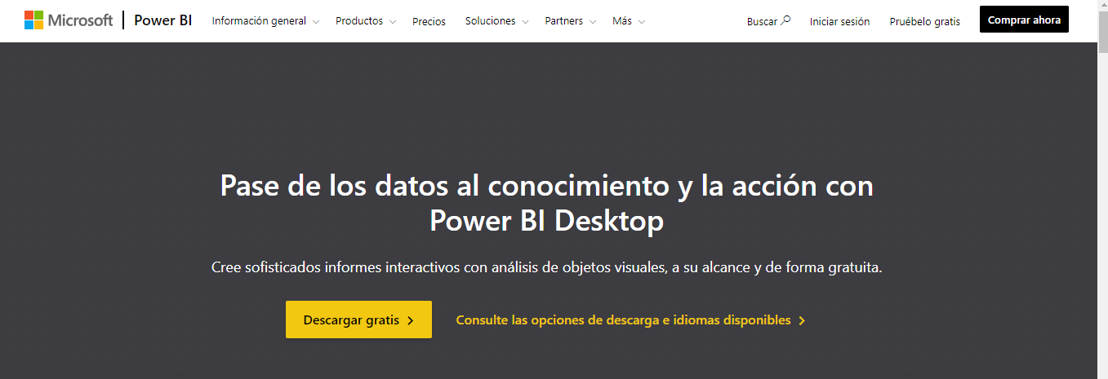


Slide 24
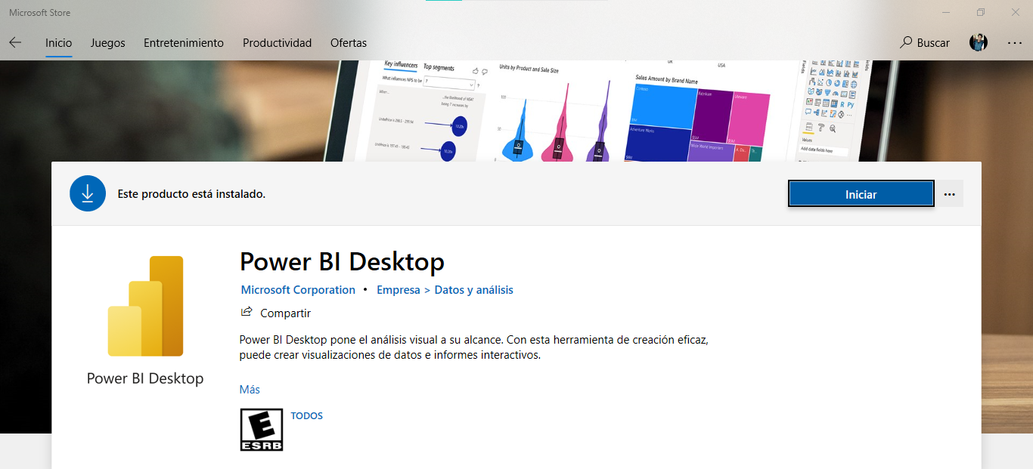

Slide 25

Entorno de trabajo y carga del modelo de datos
05

Slide 26
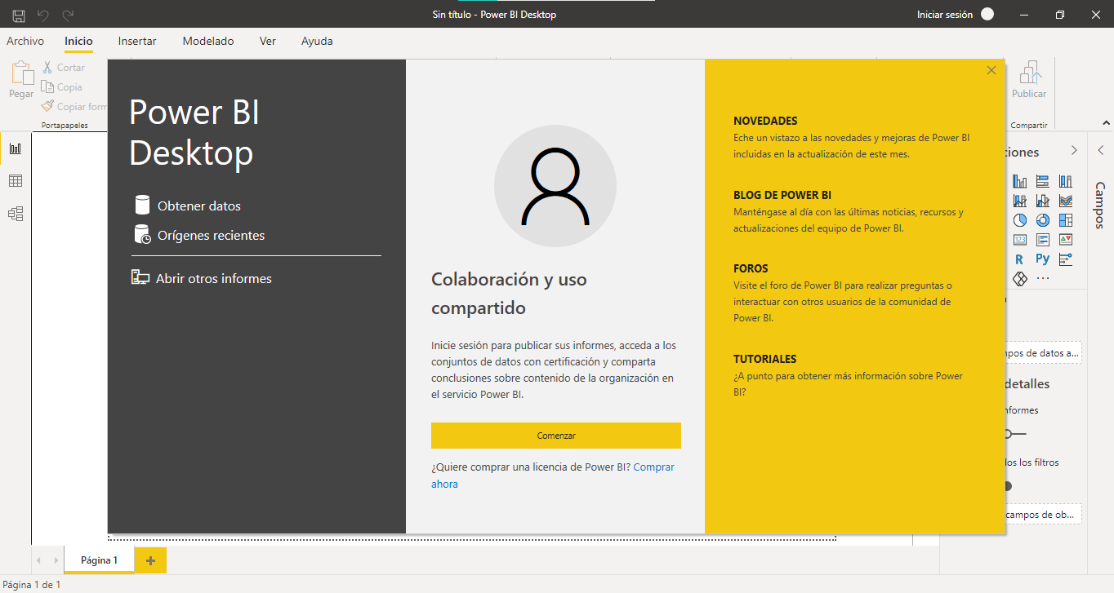

Slide 27
ENTORNO DE TRABAJO
01
02
03
CONECTAR CON LOS DATOS
CARGAR EL MODELO DE DATOS
REALIZAR AJUSTES Y TRANSFORMACIONES EN LAS CONSULTAS A ORIGENES DE DATOS
04
05
CREAR LOS INFORMES
CREAR LAS EXPRESIONES PARA MEDIDAS QUE PERMITAN SATISFACER TODOS LOS REQUISITOS DEL NEGOCIO

Slide 28
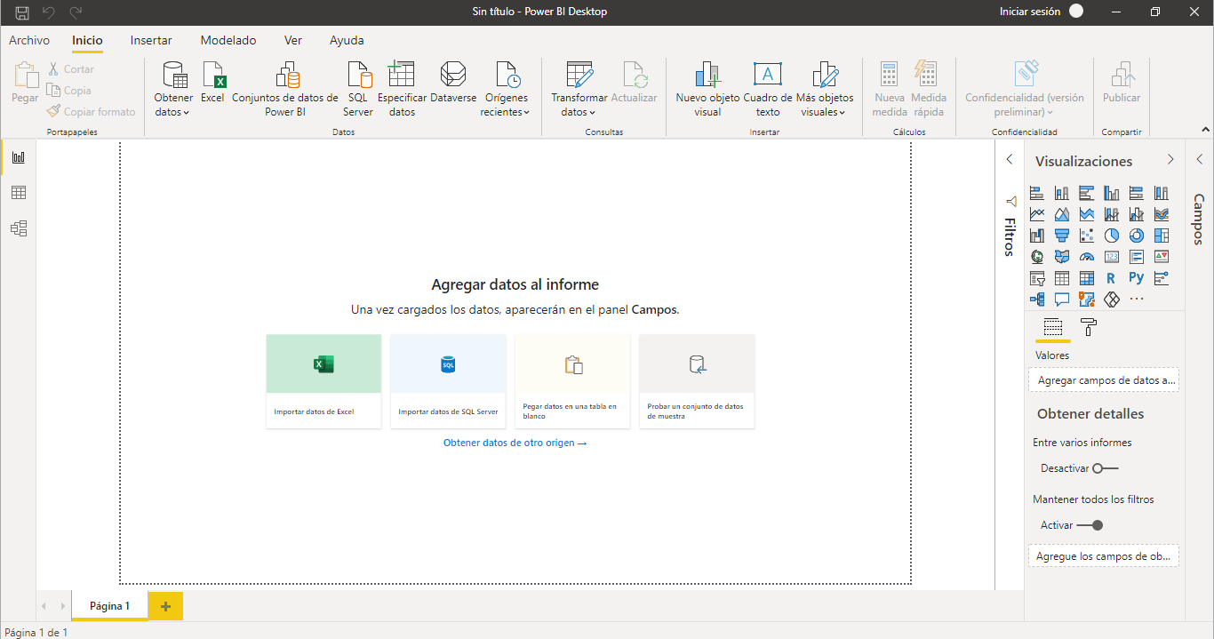
1. Banda superior de menú de opciones con varias fichas
2. Panel izquierdo
Informes
Datos
Relaciones
5. Panel derecho
Filtros
Visualizaciones
Campos
4. Panel central
3. Páginas
Notes:
Entorno de trabajo

Slide 29
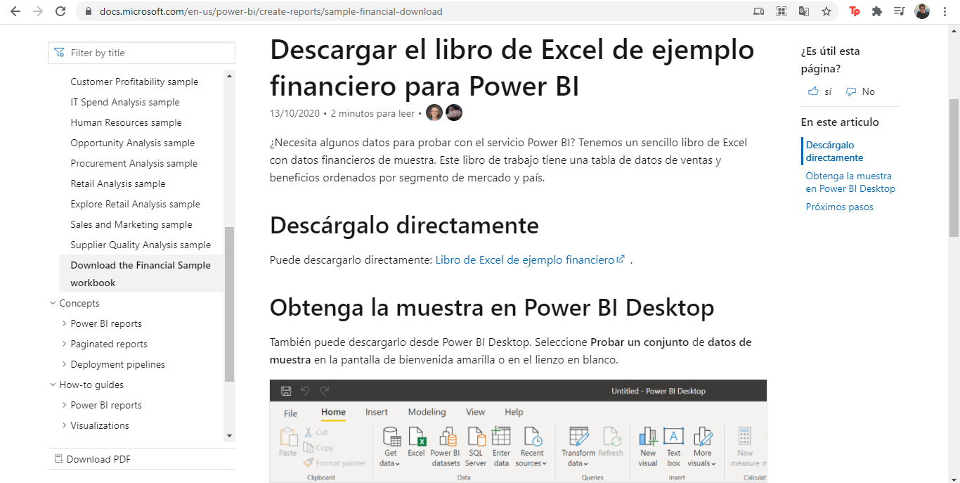
Hacer clic y descargar
Excel para muestra: https://docs.microsoft.com/en-us/power-bi/create-reports/sample-financial-download

Slide 30
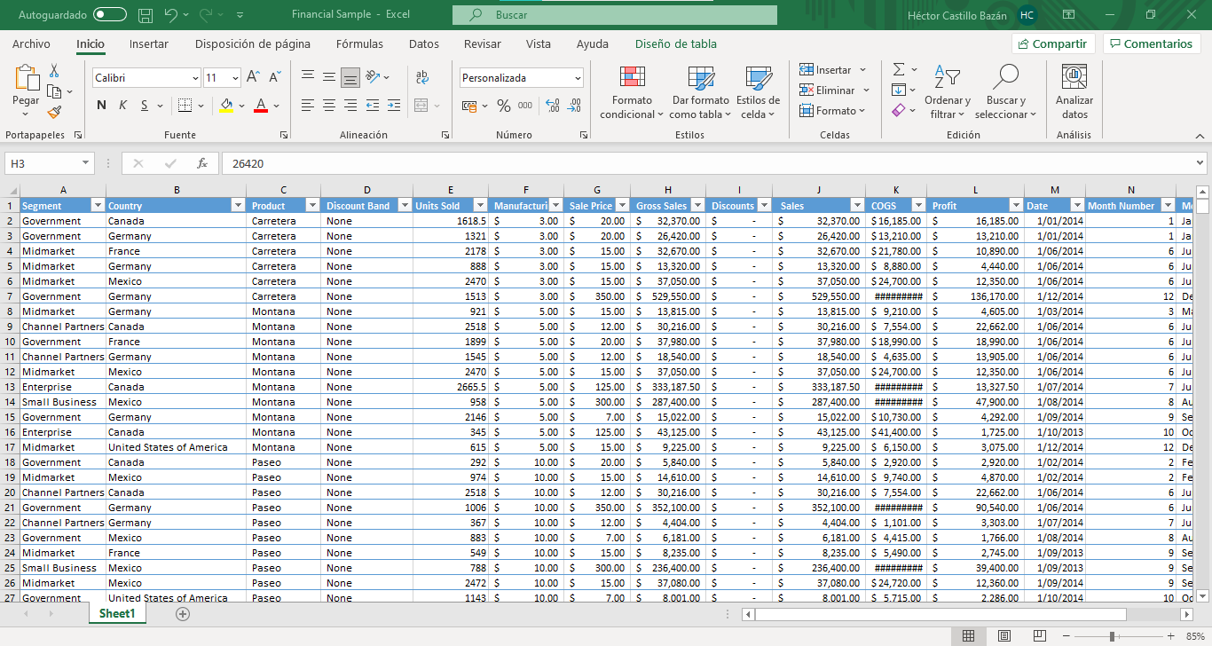
Nombres de columnas
Nombre de archivo
Nombre de pestaña
Excel para muestra: https://docs.microsoft.com/en-us/power-bi/create-reports/sample-financial-download

Slide 31
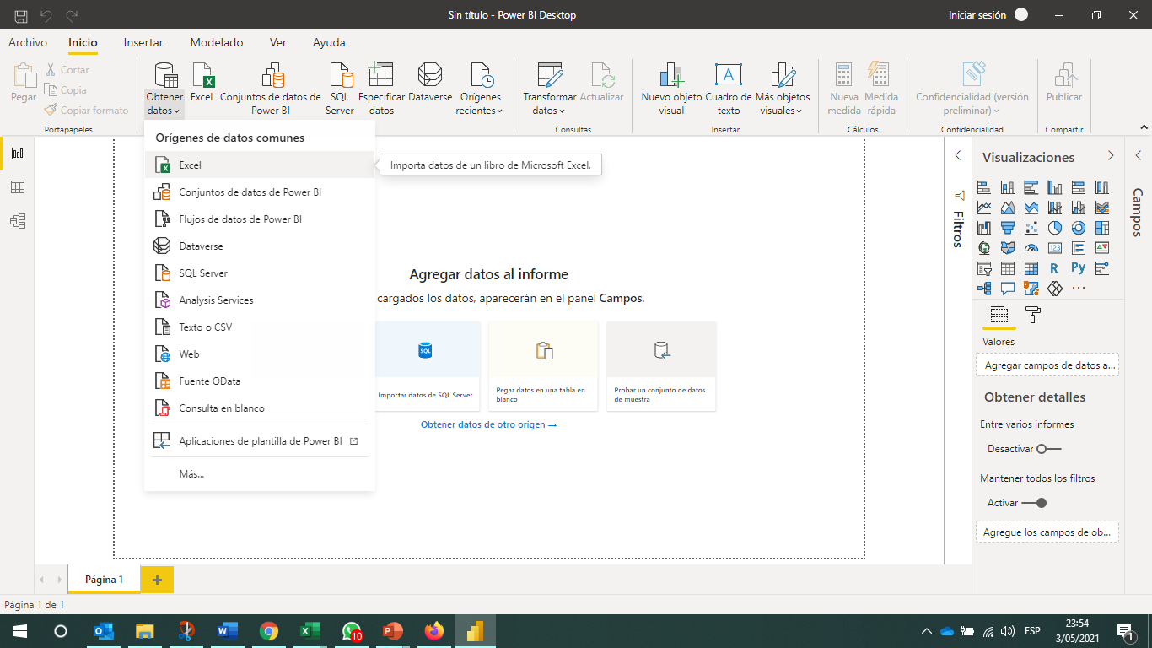

Slide 32
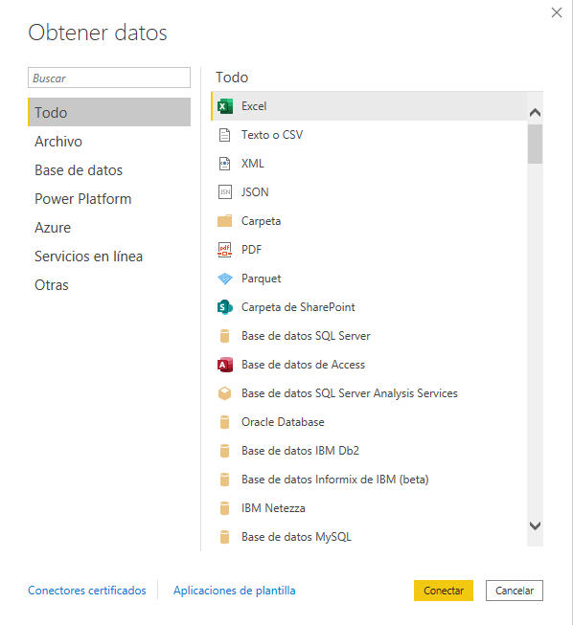
Obtención de datos
La gama de alternativas para importar datos es muy extensa y entre ellas resaltan como fuentes de datos: Excel, SQL Server, MySQL, AWS Redshift, SAP, Google BigQuery, Azure SQL Database, Analytics, web, Salesforce, entre otros.

Slide 33
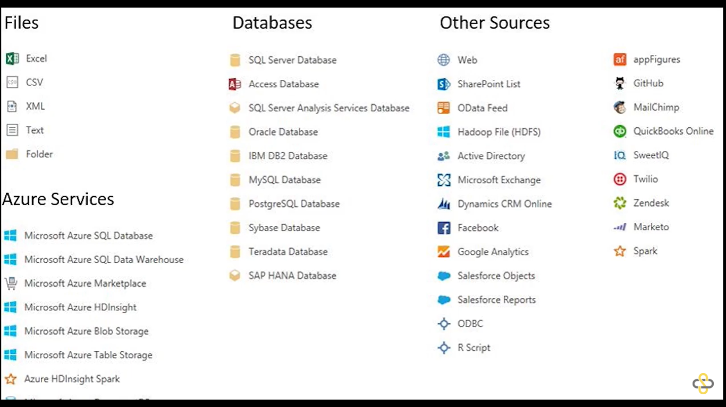
Obtención de datos
Una de las ventajas que tiene Power BI es la gran cantidad de conectores que maneja. Podemos conectarnos a casi todos los orígenes de datos que existe como una base SQL en Azure o una hoja de cálculo en Google Sheets.

Slide 34
Obtención de datos
Para cuestiones de práctica, haremos la obtención de datos desde un Excel, para que todos podamos luego hacer pruebas con el archivo que se use como ejemplo.

Slide 35
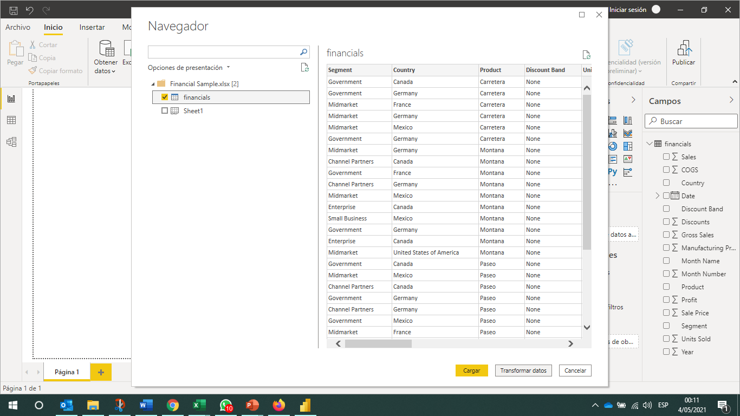
Vista previa
Tabla
Hoja
Si ya tienes los datos revisados previamente puedes seleccionar “Cargar”, de lo contrario, si hace faltar limpiar los datos puedes “Transformar datos”, lo que abrirá una ventana del “Editor Power Query”

Slide 36
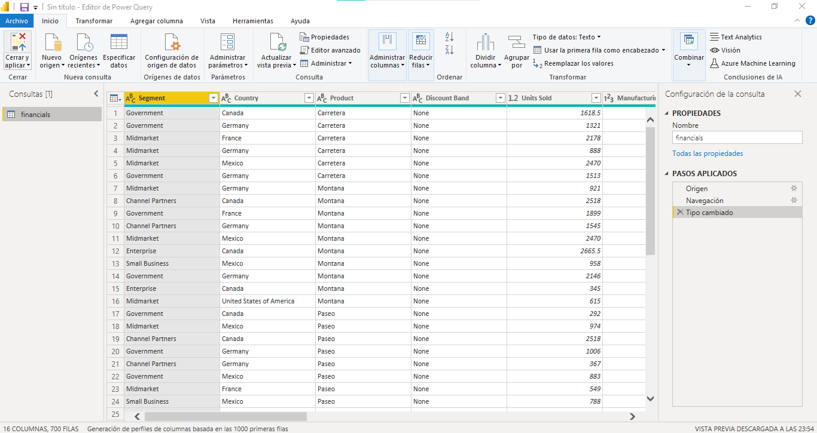
Editor de Power Query
Formato de celdas
Nombres de columnas
Pasos aplicados
Editor Power Query
Power Query sirve para buscar y organizar datos dispersos, realizar conexiones y darle forma a la información. Un ejemplo de eso es: quitar una columna, cambiar un tipo de data o combinar tablas.
Número de filas cargadas

Slide 37
¿Qué es una consulta?
Dentro del entorno de trabajo de Power Query en el panel izquierdo, podemos observar las consultas, funciones y parámetros.
Cada consulta se define mediante pasos que se van realizando directamente con el uso de lenguaje M o con el uso de transformaciones disponibles en la interfaz de usuario.

Slide 38
Tipo cambiado
Al cargar una consulta en el modelo de Power Bi, el motor de Power Bi analiza el contenido de cada columna y automáticamente detecta el tipo de datos.

Slide 39
Cerrar y aplicar al finalizar
Si la estructura de las columnas no se corresponde a las necesidades del modelo es necesario efectuar todas las transformaciones hasta que consigamos una respuesta a los requisitos de negocio existente

Slide 40
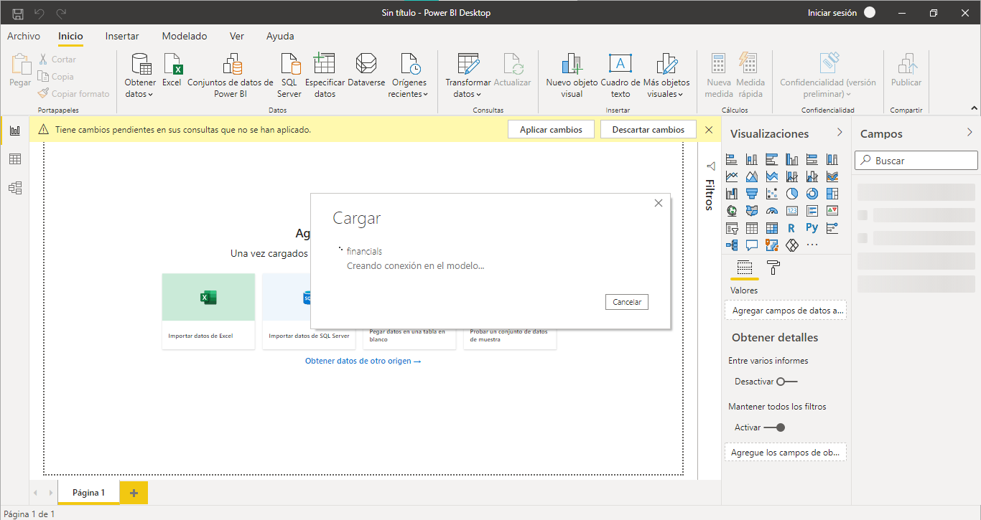

Slide 41
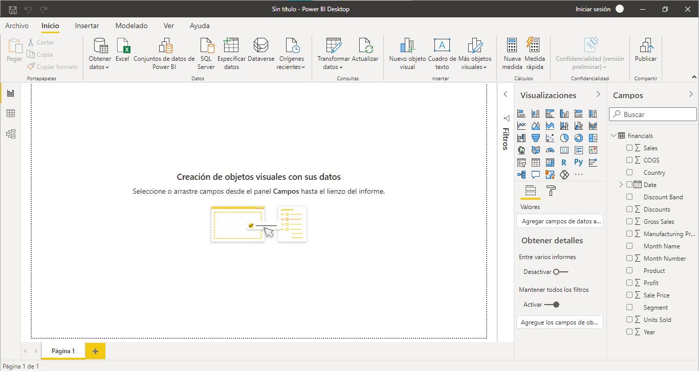
Tipos de gráficos
Campos
Formato
La base “financials” ya se encuentra cargada en el Power BI y en el panel derecho, podrán observar en la sección CAMPOS que ya podemos ver la tabla con todas las columnas
Columnas

Slide 42
Obtención de datos
Drive de ejemplo:
https://drive.google.com/drive/folders/1CDIVHLFv229Jxc0kqhOxPUstOk2-1xGt?usp=sharing
Excel: https://drive.google.com/drive/folders/1ngSvfKGiA3K41DjqZa_JLxHkf97zNTlD?usp=sharing
Delimitados: https://drive.google.com/drive/folders/1loH8kMu7mdmh7hCdtVSlKwUyTtI-94VL?usp=sharing
Web: https://es.wikipedia.org/wiki/Poblaci%C3%B3n_mundial
JSON: https://drive.google.com/drive/folders/14wOENN6dhH2KAb3giQ5N6zh2Ezn0wCiY?usp=sharing
Crear tablas: Pueden copiar y pegar Adventure Works
Desde One Drive

Slide 43
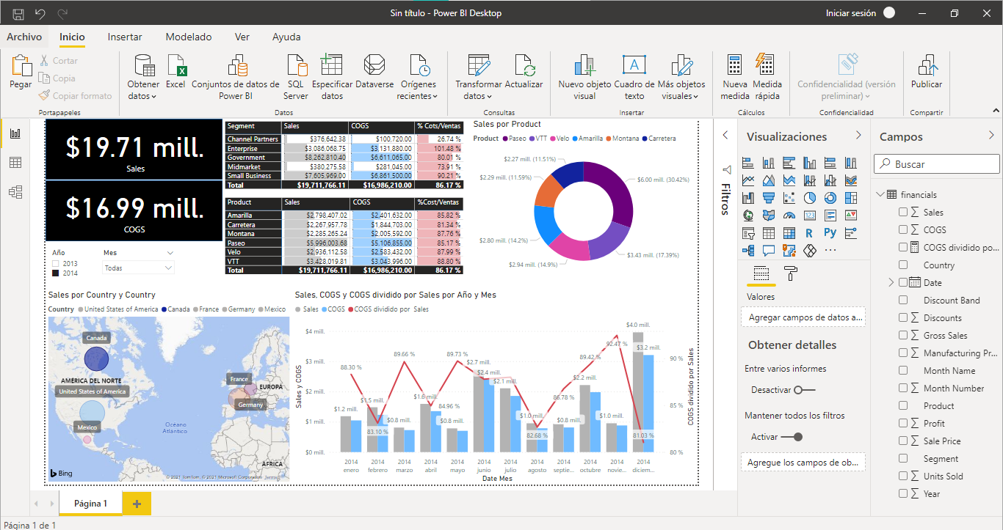
Dashboard desarrollado con tabla de ejemplo.

Slide 44
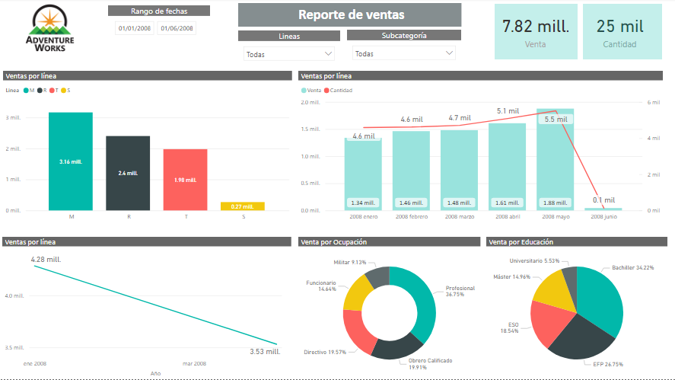
A continuación, se mostrará como se realizó el armado de estos gráficos en base al Excel que ingresamos (Parte práctica)

Slide 45
CASO PRÁCTICO

Slide 46
DUDAS

Slide 47
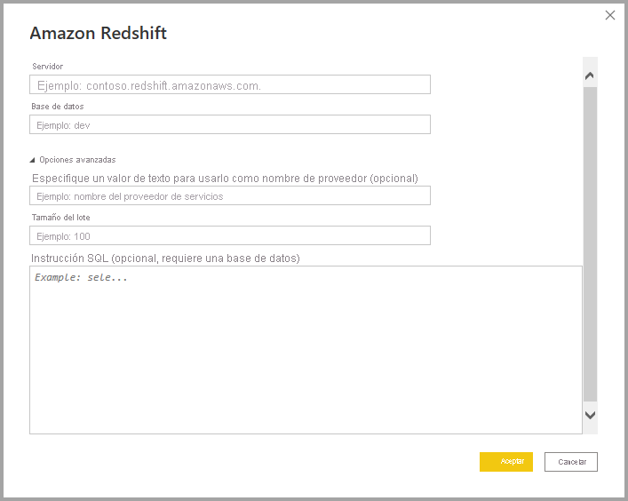
Obtener datos (Amazon Redshift)
https://learn.microsoft.com/es-es/power-bi/connect-data/desktop-connect-redshift

Slide 48
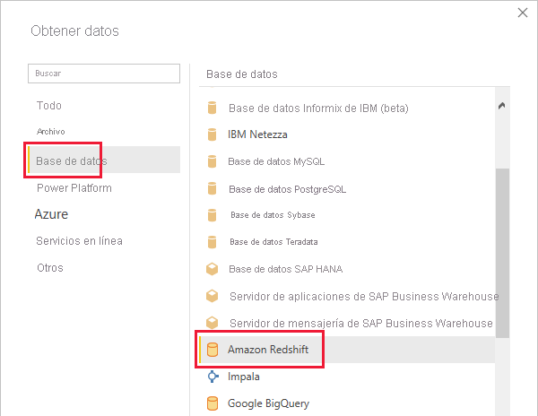
Obtener datos (Amazon Redshift)
https://learn.microsoft.com/es-es/power-bi/connect-data/desktop-connect-redshift

Slide 49
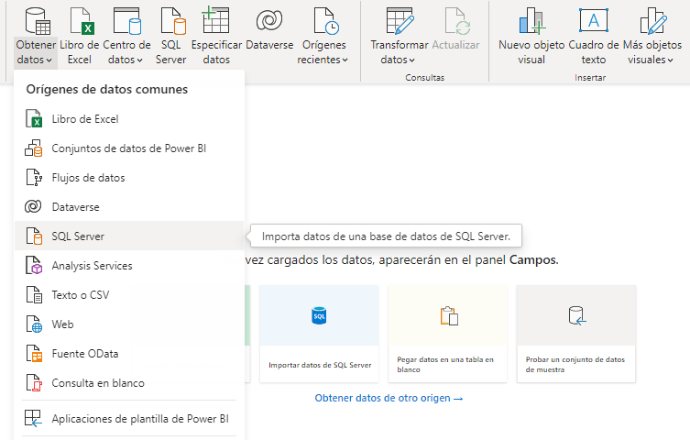
Obtener datos (SQL)
https://learn.microsoft.com/es-es/power-bi/connect-data/service-gateway-sql-tutorial

Slide 50
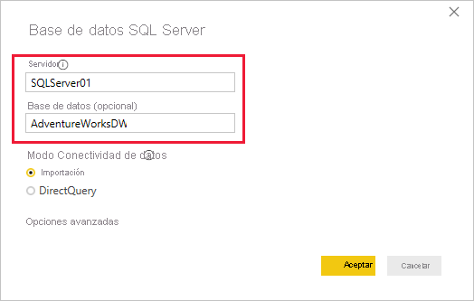
Obtener datos (SQL)
https://learn.microsoft.com/es-es/power-bi/connect-data/service-gateway-sql-tutorial

Slide 51
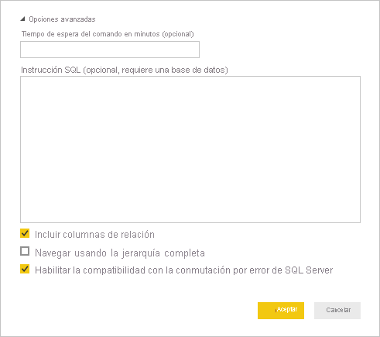
Obtener datos (SQL)
https://learn.microsoft.com/es-es/power-bi/connect-data/service-gateway-sql-tutorial

Slide 52
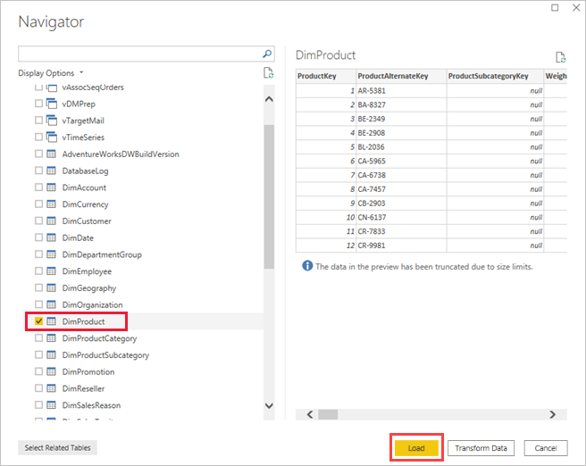
Obtener datos (SQL)
https://learn.microsoft.com/es-es/power-bi/connect-data/service-gateway-sql-tutorial

